Slide 1


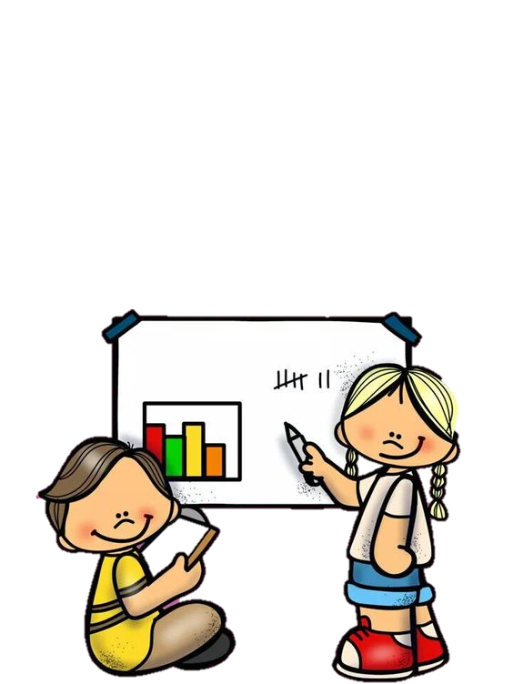
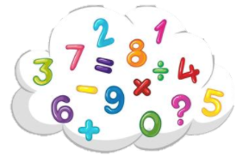

Problemas
Matemáticos

Slide 2
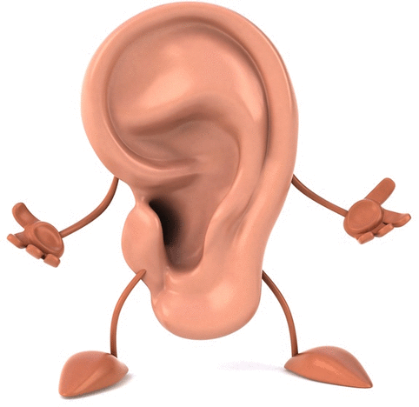

Para resolver problemas debemos…
Escuchar
Concentrarnos
Observar

Slide 3
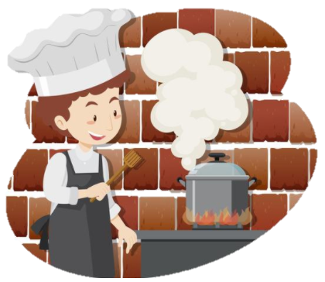
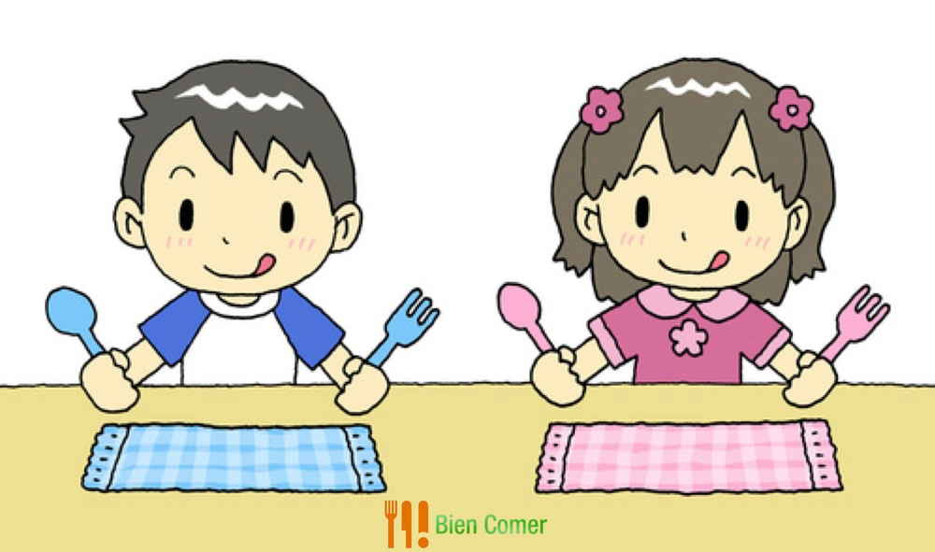
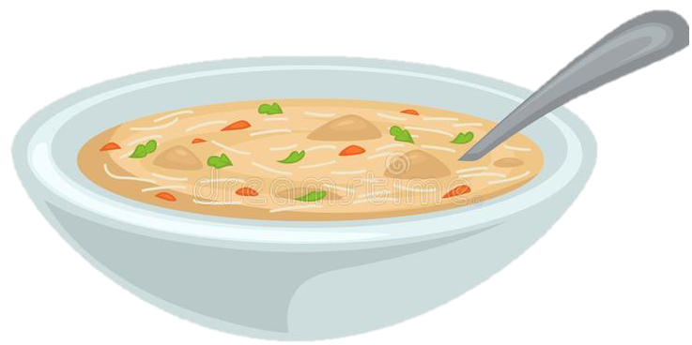
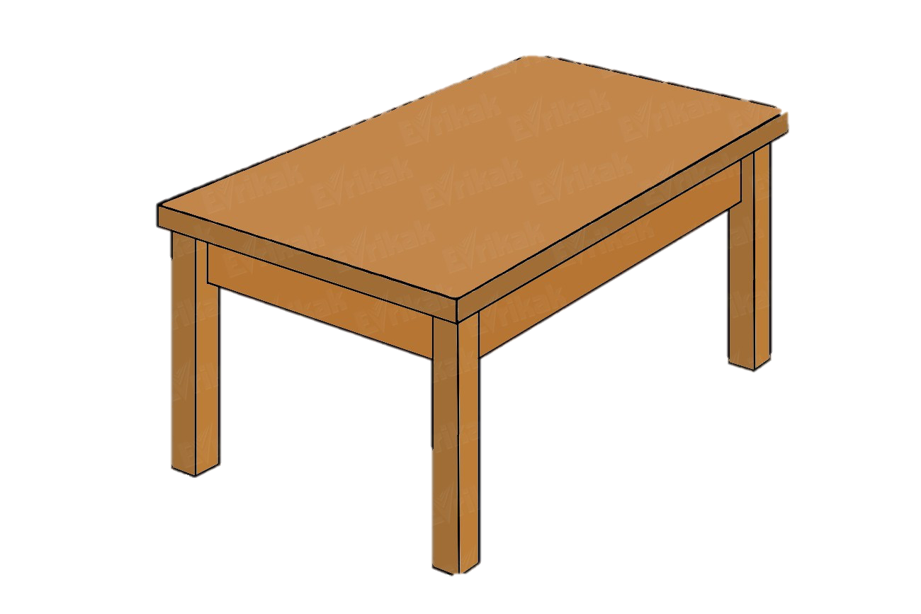
Mamá cocino 2 platos de sopa para sus hijos. Si mamá cocino 2 platos…
¿Cuántos platos de sopa comera cada niño?
1

Slide 4
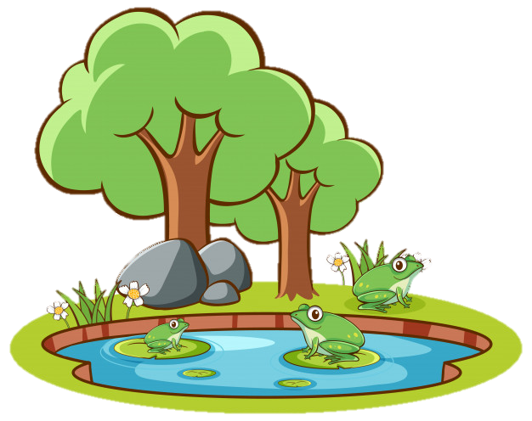
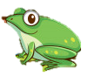
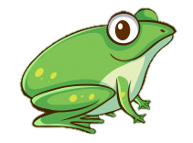

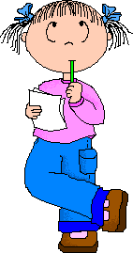
En la laguna hay 3 ranas. De pronto llegarón 3 ranas más ¿Cuántas ranas hay ahora en la laguna?
6

Slide 5
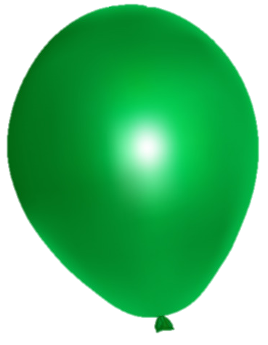





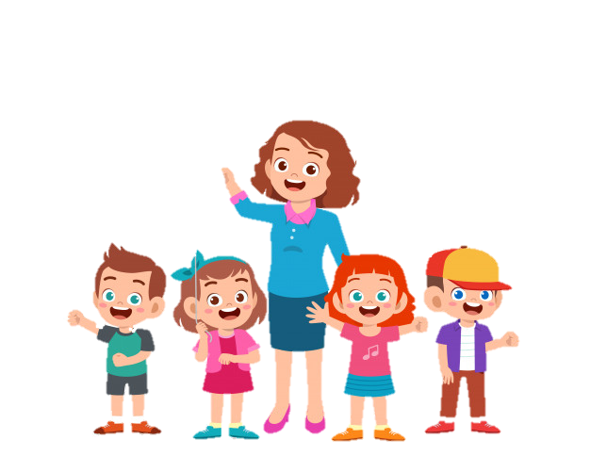
La profesora y sus alumnos tienen 5 globos. 3 globos se los llevo el viento. ¿Cuántos globos les quedaron?
2

Slide 6
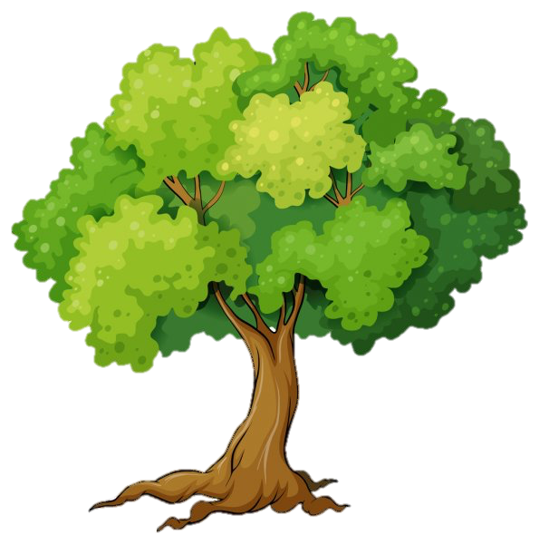

En un árbol hay 8 manzanas, el viento sopla fuerte y tiró 3 de ellas al suelo. ¿Cuántas manzanas quedaron en el árbol?
5

Slide 7
